Slide 1
PERT - CPM
PERT se originó a finales de la década de 1950 específicamente para el proyecto de misiles Polaris. Numerosas actividades asociadas con este proyecto nunca antes habían sido intentadas, por lo que la PERT se desarrolló para manejar tiempos de actividad inciertos.
El procedimiento CPM se creó principalmente para proyectos industriales con tiempos de actividad conocidos, lo que ofreció la opción de reducir los tiempos de actividad al agregar más trabajadores y/o recursos, por lo general a un costo incrementado. Por tanto, una característica distintiva del CPM fue que identificó los compromisos entre tiempo y costo de varias actividades del proyecto.
Aun cuando el propósito general de los procedimientos PERT Y CPM es el mismo y utilizan mucha de la misma terminología, las técnicas se desarrollaron de forma independiente.
Pert: Inicia con la gráfica Gantt

Slide 2
PERT - CPM pueden utilizarse para planear, programar y controlar varios proyectos:
Investigación y desarrollo de nuevos productos y procesos
Construcción de plantas, edificios y rutas
3. Mantenimiento de equipo grande y complejo (Aviones)
4. Diseño e instalación de sistemas nuevos

Slide 3
En estos tipos de proyectos, los gerentes deben programar y coordinar los diversos trabajos o actividades de modo que todo el proyecto se concluya a tiempo. Un factor que complica las cosas al realizar esta tarea es la interdependencia de las actividades; por ejemplo, algunas actividades dependen de la terminación de otras actividades antes de que puedan ser iniciadas. Como los proyectos pueden implicar varios miles de actividades, los gerentes buscan procedimientos que los ayuden a responder preguntas como las siguientes:
¿Cuál es el tiempo total para completar el proyecto?
2. ¿Cuáles son las fechas de inicio y terminación programadas de cada actividad específica?
3. ¿Cuáles actividades son “críticas” y deben ser completadas exactamente como se programaron para mantener el proyecto dentro del programa?
4. ¿Qué tanto se pueden demorar las actividades “no críticas” antes de que incrementen el tiempo total de terminación del proyecto?

Slide 4
PASOS para la programación
Paso 1. Elabore una lista de las actividades que conforman el proyecto.
Paso 2. Determine la(s) predecesora(s) inmediata(s) de cada actividad en el proyecto.
Paso 3. Calcule el tiempo de terminación de cada actividad.
Paso 4. Trace una red del proyecto que ilustre las actividades y las predecesoras inmediatas mencionadas en los pasos 1 y 2.
Paso 5. Utilice la red del proyecto y las estimaciones de los tiempos de actividad para determinar los tiempos de inicio y terminación más tempranos de cada actividad avanzando un paso a través de la red.
El tiempo de terminación más temprano de la última actividad del proyecto identifica el tiempo total requerido para terminarlo.
Paso 6. Utilice el tiempo de terminación del proyecto en el paso 5 como el tiempo de terminación más tardío de la última actividad, y retroceda un paso a través de la red para identificar los tiempos de inicio y terminación más tardíos de cada actividad.

Slide 5
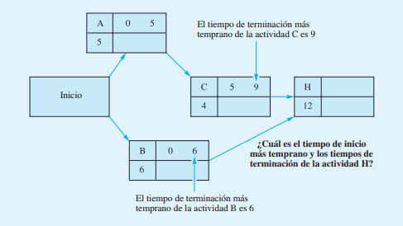
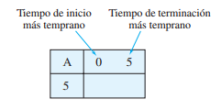
Anotaremos los tiempos de inicio y terminación más tempranos en el nodo a la derecha de la letra de actividad. Si utilizamos la actividad A como ejemplo se obtiene Por conveniencia, utilizamos la convención de denotar las actividades con letras. En general, asignamos las letras en orden aproximado de izquierda a derecha a través de la red de proyecto. Como una actividad no puede iniciarse hasta que todas las actividades inmediatamente precedentes hayan sido terminadas, puede utilizarse la siguiente regla para determinar el tiempo de inicio más temprano de cada actividad: El tiempo de inicio más temprano de una actividad es igual a los tiempos de terminación más largos de todas sus predecesoras inmediatas.

Slide 6
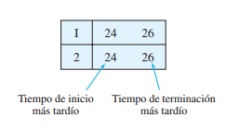
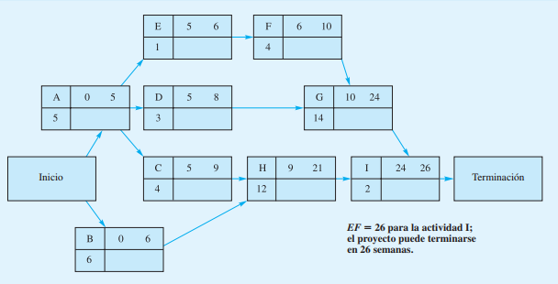
El tiempo de terminación más tardío de una actividad es el menor de los tiempos de inicio más tardíos de todas las actividades que inmediatamente siguen a la actividad.

Slide 7
Actividad en la rama

Slide 8
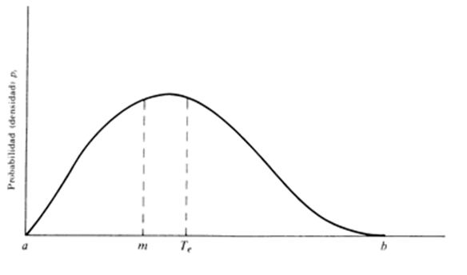
Programación de un proyecto con tiempos de actividad inciertos (PERT)
En Proyectos nuevos o únicos, los tiempos de actividad son inciertos (DIFERENCIA vs CPM). Se tratan como variables aleatorias continuas con distribuciones de probabilidad asociadas.
Para incorporar algunos tiempos de actividad inciertos al análisis, tenemos que obtener tres estimaciones de tiempo para cada actividad.
Tiempo optimista (a): el tiempo de actividad mínimo si todo avanza de forma ideal
Tiempo más probable (m): el tiempo de actividad más probable en condiciones normales
Tiempo pesimista (b): el tiempo de actividad máximo si se presentan demoras significativas
Este modelo aplica para cualquier estimación de tiempo con distribución del tipo Beta (o lo asume…)

Slide 9
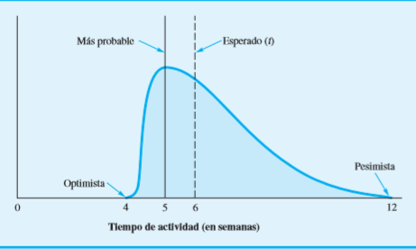
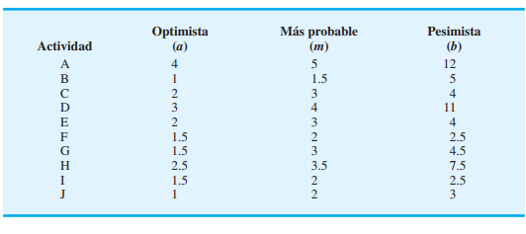
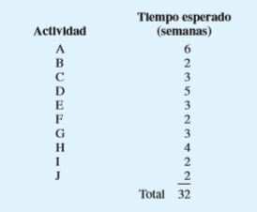
Luego calcularemos un “Tiempo esperado” (t) para cada actividad el cual va a estar definido como un promedio ponderado de las estimaciones planteadas:
Ya podemos armar la red y calcular la duración del proyecto (suma de tiempos esperados de la ruta crítica).
Veamos un ejemplo:

Slide 10
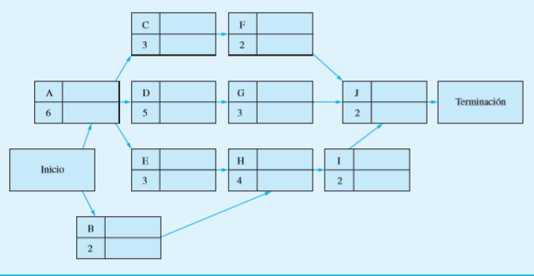
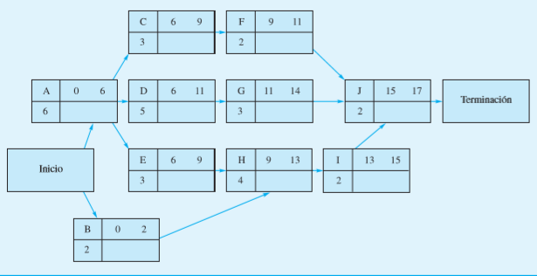
1)
Armamos la red con los tiempos esperados
2)
Fechas de Inicio y terminación más temprana

Slide 11
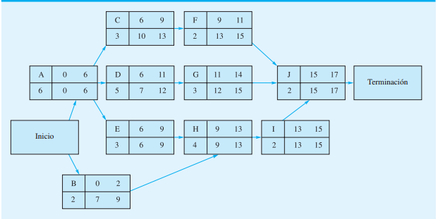
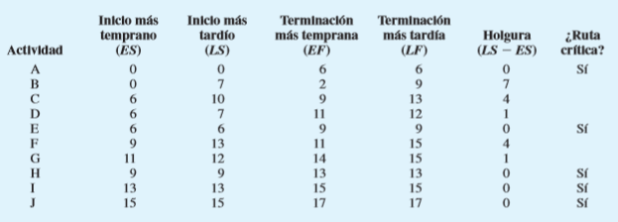
3)
Completamos con las fechas de inicio y terminación tardías
Establecemos Ruta Crítica

Slide 12
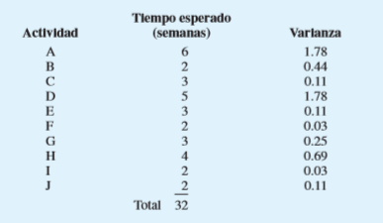
4)
Analizamos la dispersión total, en base a las dispersiones parciales de cada actividad
Con tiempos de actividad inciertos, podemos utilizar la varianza para describir la dispersión o variación de los valores del tiempo de actividad.
5)
Calculamos la dispersión total del proyecto sumando las individuales de las rutas críticas.
*
*aplica solo si las tareas son independientes (sino solo nos muestra una aproximación de la varianza real del proyecto)
*
*
Desviación estándar:
*
*

Slide 13
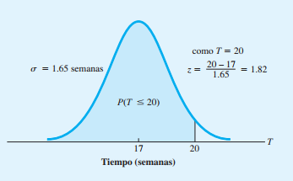
Con la dispersión de los tiempos de cada actividad se puede calcular la capacidad (o probabilidad) de satisfacer una fecha específica de terminación del proyecto:
Ejemplo: Cual es la probabilidad de terminar el proyecto en 20 días
Por teorema límite central, podemos suponer una distribución normal para la suma de los tiempos de la actividad
Buscamos la probabilidad de que T=20; esta probabilidad se muestra gráficamente como el área sombreada en la figura. El valor z de la distribución de probabilidad normal cuando T 20 es z =1.82 , y con la tabla de la distribución normal, la probabilidad de que el proyecto cumpla con el plazo de 20 semanas es de 0.9656 (96%).

Slide 14
Conclusiones
El PERT es útil porque proporciona la información siguiente:
Tiempo previsto de la terminación del proyecto.
Probabilidad de la terminación antes de una fecha especificada.
Las actividades de la trayectoria crítica que afectan directamente el tiempo de la terminación.
Las actividades que tienen holgura y que pueden prestar recursos a las actividades de la trayectoria crítica.
Fechas del comienzo y del extremo de la actividad.
Pero… tiene las siguientes limitaciones:
Las estimaciones del tiempo de la actividad son algo subjetivas y dependen del juicio.
El PERT asume una distribución beta para éstos las estimaciones del tiempo, pero la distribución real puede ser diferente.
El PERT asume que la distribución de la probabilidad del tiempo de la terminación del proyecto es igual que el de la trayectoria crítica. Porque otras trayectorias pueden convertirse en la trayectoria crítica si se retrasan sus actividades asociadas (no contempla su varianza). Es fundamental el seguimiento para tener actualizado el proyecto.

Slide 15
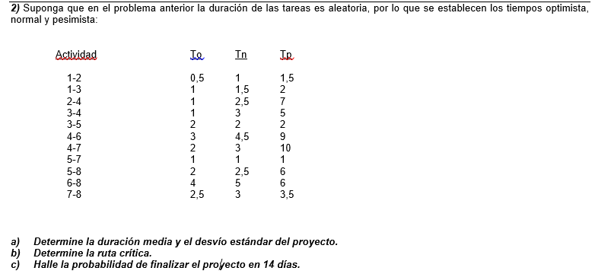
Veamos otro ejemplo…

Slide 16
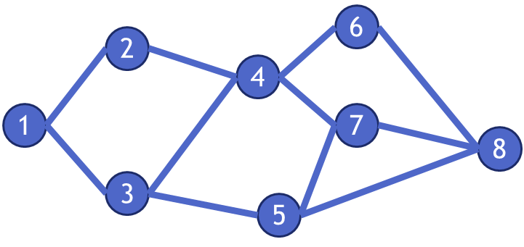
1) Armamos red y tiempo estimado por actividad
 |  |  |  | (To+4*Tn+Tp)/6 | [(Tp-To)/6] ^2
Rama | To | Tn | Tp | Tiempo Esperado | Varianza
1-2 | 0,5 | 1 | 1,5 | 1 | 0,03
1-3 | 1 | 1,5 | 2 | 1,5 | 0,03
2-4 | 1 | 2,5 | 7 | 3 | 1,00
3-4 | 1 | 3 | 5 | 3 | 0,44
3-5 | 2 | 2 | 2 | 2 | 0,00
4-6 | 3 | 4,5 | 9 | 5 | 1,00
4-7 | 2 | 3 | 10 | 4 | 1,78
5-7 | 1 | 1 | 1 | 1 | 0,00
5-8 | 2 | 2,5 | 6 | 3 | 0,44
6-8 | 4 | 5 | 6 | 5 | 0,11
7-8 | 2,5 | 3 | 3,5 | 3 | 0,03

Slide 17
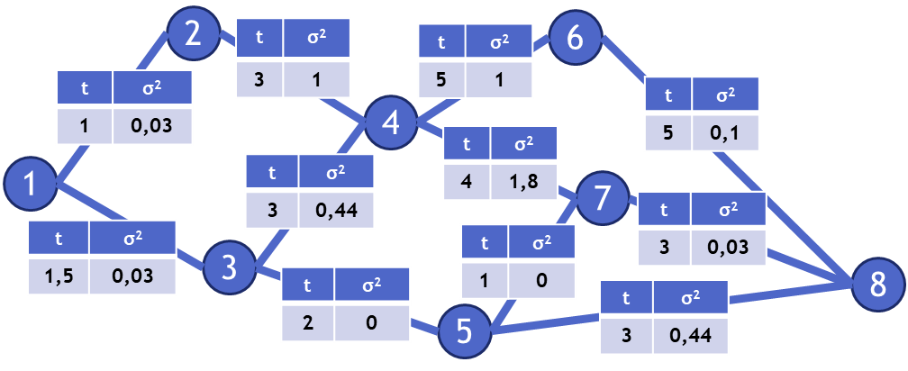
2) Colocamos los tiempos en las ramas

Slide 18
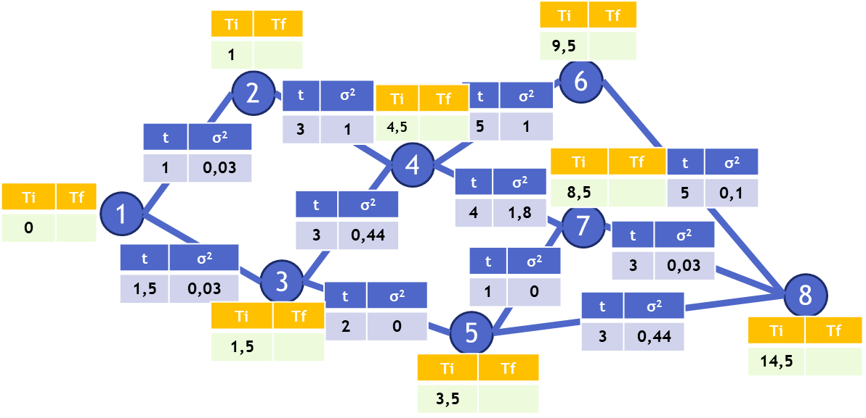
3) Calculamos Tiempo de inicio de cada evento/actividad (“nodo”)
Nodo 4:
IMPORTANTE: Si tengo una coincidencia en un nodo por 2 o más ramas… siempre tomar el de su duración acumulada mayor para asignar como Tiempo de Inicio
2-4: 3+1 =4
3-4: 3+1,5 =4,5

Slide 19
4) Calculamos fecha de fin de todas las actividades
Iniciamos colocando tiempo de fin = Tiempo de inicio en último nodo
IMPORTANTE: Si confluyen dos ramas, tomar siempre la de menor duración acumulada.
4-6: 9,5-5 =4,5
Nodo 4:
4-7: 11,5-4 =7,5

Slide 20
5) Identificamos la Ruta Crítica
Ti | Tf
1 | 1,5
Ti | Tf
9,5 | 9,5
2
6
t | σ²
3 | 1
Ti | Tf
4,5 | 4,5
t | σ²
5 | 1
t | σ²
1 | 0,03
4
Ti | Tf
8,5 | 11,5
t | σ²
5 | 0,1
Ti | Tf
0 | 0
t | σ²
4 | 1,8
1
t | σ²
3 | 0,44
7
t | σ²
3 | 0,03
t | σ²
1,5 | 0,03
3
t | σ²
1 | 0
t | σ²
2 | 0
8
Ti | Tf
1,5 | 1,5
t | σ²
3 | 0,44
5
Ti | Tf
14,5 | 14,5
Ti | Tf
3,5 | 10,5
Holgura = Tf – Ti
Holgura = 0 → Nodo crítico

Slide 21
6) Tiempo total del proyecto y dispersión total
8
Tiempo proyecto = Tiempo de ruta crítica
Ti | Tf
14,5 | 14,5
Dispersión Proyecto = Sumo las varianzas de la RC y calculo la dispersión
σ²= σ²(1-3)+σ²(3-4)+σ²(4-6)+σ²(6-8)
σ²= 0,03 + 0,44 + 1 + 0,11 = 1,59
σ= RAÍZ(σ²)= 1,26

Slide 22
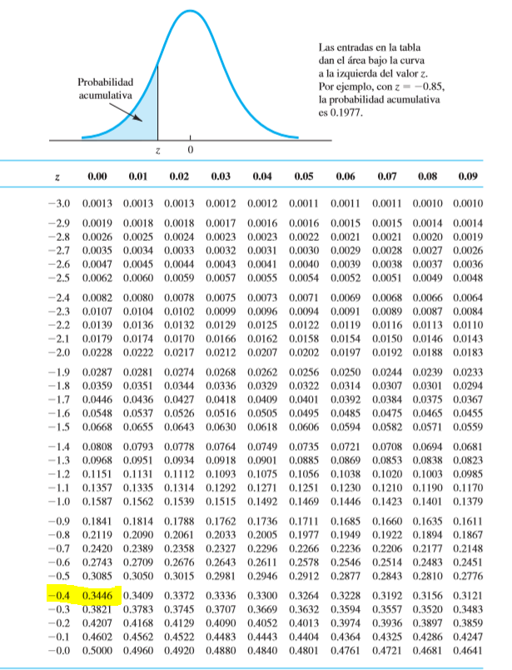
6) Calculamos probabilidad de realización en T del proyecto
Tabla normal estándar
Dur. Proy | 14,5
Disp. Proy | 1,26
z (T:14) | -0,40
Prob | 35% | 0,346

Slide 23
MARGENES
Para una tarea comprendida entre los sucesos “i” (inmediato anterior) y “j” (inmediato posterior) se pueden definir:
a) Margen independiente
b) Margen total
c) Margen libre

Slide 24
Margen Independiente
Programación :Margen Independiente a) ¿Cuánto puede moverse la iniciación de una tarea sin perturbar las tareas que le preceden o que le siguen? MIij = Ftj – FTi -dij

Slide 25
Margen Total
¿Cuánto puede atrasarse una tarea sin atrasar la terminación del proyecto? MT = FTj – Fti - dij

Slide 26
Margen Total
¿Cuánto puede atrasarse una tarea sin atrasar la terminación del proyecto? MT = FTj – Fti - dij

Slide 27
Margen Libre
Margen libre: ¿Cuánto puede atrasarse la iniciación de una tarea, sin que su finalización perturbe el comienzo de las que siguen? LAS TAREAS DEL CAMINO CRÍTICO TIENEN MARGEN LIBRE IGUAL A 0, PERO NO TODAS LAS QUE TIENE MARGEN LIBRE IGUAL A 0 PERTENECEN AL CAMINO CRÍTICO.
ML = Ftj - Fti -dij

Slide 28
GLOSARIO
Técnica de evaluación y revisión de programas (PERT) Procedimiento de programación de proyectos basado en redes.
Método de ruta crítica (CPM) Procedimiento de programación de proyectos basado en redes.
Actividades: Trabajos o tareas específicas que conforman un proyecto. Las actividades se representan por medio de nodos en una red de proyecto o por flechas.
Actividades críticas: Actividades con holgura cero, una atraso en estas actividades genera un atraso del proyecto, forman la ruta critica.
Predecesoras inmediatas: Actividades que deben completarse inmediatamente antes del inicio de una actividad dada.
Red de proyecto: Representación gráfica de un proyecto que ilustra las actividades y muestra las relaciones predecesoras entre ellas.
Ruta crítica: Ruta más larga en tiempo en una red de proyecto, compuesta por actividades críticas.
Ruta: Secuencia: de nodos conectados que va del nodo de Inicio al nodo de Terminación.
Tiempo de inicio más temprano: Tiempo más temprano en que una actividad puede iniciarse.
Tiempo de inicio más tardío: Tiempo más tardío en que una actividad puede iniciarse sin que se incremente el tiempo de terminación del proyecto.
Tiempo de terminación más temprano: Tiempo más temprano en que una actividad puede ser completada.
Paso hacia delante: Parte del procedimiento PERT/CPM que implica avanzar a través de la red para determinar los tiempos de inicio y terminación más tempranos de cada actividad.
Paso hacia atrás: Parte del procedimiento PERT/CPM que implica retroceder a través de la red para determinar los tiempos de inicio y terminación más tempranos de cada actividad..

Slide 29
GLOSARIO
Tiempo de terminación más tardío: Tiempo más tardío en que una actividad puede ser completada sin que se incremente el tiempo de terminación del proyecto.
Holgura: Lapso de tiempo que una actividad puede ser demorada sin afectar el tiempo de terminación del proyecto.
Tiempo optimista: Tiempo de actividad mínimo si todo avanza de forma ideal.
Tiempo más probable: Tiempo de actividad más probable en condiciones normales.
Tiempo pesimista: Tiempo de actividad máximo si se presentan demoras significativas.
Tiempo esperado: Tiempo de actividad promedio.
Distribución de probabilidad beta: Distribución de probabilidad empleada para describir tiempos de actividad.

